Slide 1


SimuLAN Simulación de Itinerarios de Transporte Aéreo
ICS3554 - Simulación
Profesor Pedro Gazmuri Schleyer
Presentado por:
Rodolfo Cuevas Cortés
Escuela De Ingeniería
Pontificia Universidad Católica De Chile
05 de Mayo, 2011

Slide 2
Contenido
Introducción
Descripción del problema
Modelo de simulación
Software de simulación
Notes:
1 MIN

Slide 3
Contenido
Introducción ←
Descripción del problema
Modelo de simulación
Software de simulación

Slide 4
1. Introducción
Génesis del trabajo
Curso Simulación (2008)
Práctica en LAN (2009) en Centro de Control Operacional (CCO)
Memoria: “Simulación de Itinerarios de Transporte Aéreo”
Desarrollo de SimuLAN
SimuLAN
Simula la operación de itinerarios de vuelo
Tramos de vuelo
Mantenimiento programado
Condiciones de incertidumbre
Algoritmo de recovery:
Aviones de backup
Turnos de backup
Conexiones de pasajeros
Conexiones de tripulantes
Utilidad principal
Apoyo a la planificación en mediano plazo (3 meses)
Análisis de puntualidad
Notes:
2 MIN
Sin precedentes en LAN.. Todo manual
Simula la operación de itinerarios de vuelo: no considera ni pasajeros ni tripulantes

Slide 5
Contenido
Introducción
Descripción del problema←
Modelo de simulación
Software de simulación

Slide 6
2. Descripción del problema
Planificación de Itinerarios
Notes:
Diseño depende de red, flotas, competencia, pronóstico de demanda, bases de mantto y tripulaciones, plan estratégico de la compañía.
Asignación de matrículas: considera mentenimientos

Slide 7
2. Descripción del problema
25%
Disrupciones
Cualquier evento que afecte la operación como fue planificada
162 causas de atraso clasificadas
Principales causas de atraso:
Notes:
Atraso reaccionario
Nombrar Efecto Dominó

Slide 8
2. Descripción del problema
Conexiones→ restricciones + atrasos
Pasajeros
Restricción dura: pasajeros en tránsito
Restricción blanda: el operador debe decidir cuánto esperar a un grupo de pasajeros.
Cantidad de pasajeros
Horas hasta próximo vuelo
Tripulantes
Restricción dura: no se puede operar un vuelo sin tripulación.
Restricción blanda: romper conexiones en un mismo avión.
SCL
Av1
Av2
Av3

Slide 9
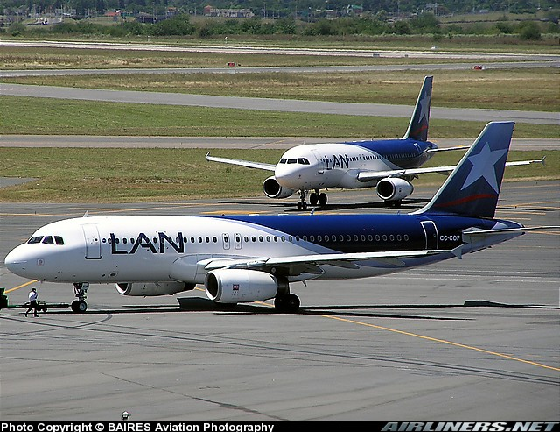

2. Descripción del problema
Recovery: “volviendo a la normalidad”
Reasignación (swap)
Aviones de backup
Reprogramación
Cancelación
Robustez de itinerario
Objetivos contrapuestos:
Calidad de servicio: puntualidad
Uso de activos
Equilibrio comercial-operacional
Notes:
Robustez:
1. Minimizar el costo esperado de operar el itinerario.
2. Minimizar el atraso y disrupciones de pasajeros o aviones.
3. Ante una disrupción, recuperar fácilmente el avión, su tripulación y/o sus pasajeros.
4. Prevenir la propagación de atrasos reaccionarios.
Muy distantes
Retroalimentación lenta y sin fundamento
Calidad de servicio:
Atención al cliente
Servicio a bordo
Puntualidad!

Slide 10
Contenido
Introducción
Descripción del problema
Modelo de simulación ←
Software de simulación

Slide 11
3. Modelo de simulación
Modelación de un tramo de vuelo
Evento Estado
Disrupción
Notes:
Eventos
Estados
Disrupciones: donde afectan

Slide 12
3. Modelo de simulación
12
12
12
Flujo base de la simulación
Simulación de Itinerarios de Transporte Aéreo
Simulación de Itinerarios de Transporte Aéreo
Simulación de Itinerarios de Transporte Aéreo
Notes:
EXPLICAR CADA SUBMODULO

Slide 13
3. Modelo de simulación
Variables aleatorias de input
Tipo | % del Total (ene2004 – mar2010) | Factores explicativos | Distribución
ATC | 3,95% | Mes, hora y aeropuerto de origen | Lognormal
HBT | 2,79% | Tramo y flota | Nornal
Clima | 1,28% | Mes, aeropuerto de origen, aeropuerto de destino, hora | Lognormal
Mantenimiento | 2,62% | Flota, operador | Lognormal
Problemas del aeropuerto | 1,44% | Aeropuerto de origen, hora | Lognormal
Tripulaciones | 1,82% | Aeropuerto de origen, hora | Lognormal
T/A bajo ala | 1,14% | Aeropuerto de origen, hora | Lognormal
T/A sobre ala | 1,43% | Aeropuerto de origen, hora | Lognormal
Otras causas | 1,80% | Aeropuerto de origen, hora | Lognormal
Adelanto | 49,78% | Aeropuerto de origen | Gamma
Notes:
Explicar HBT como reaccionario de atraso en vuelo del tramo anterior

Slide 14
3. Modelo de simulación
14
14
14
Modelo climático
Integra dos fuentes de información
Curvas históricas de visibilidad por aeropuerto.
Por: mes, aeropuerto, cada 1 hora.
Genera atraso progresivamente en cada hora con Uniforme(0,1)
Información histórica de atrasos.
Por: mes, aeropuerto, cada 6 horas.
Probabilidad ∼ Uniforme(0,1)
Minutos de atraso ∼ Lognornal( µ,σ ).
Estado del tiempo es independiente de la operación
Ejemplo para SCL, mes de junio:
Hora | Probabilidad | Media (min) | Desvest (min)
0:00 - 6:00 | 5,14% | 72 | 73
6:00 - 12:00 | 9,83% | 62 | 82
12:00 - 18:00 | 7,92% | 84 | 78
18:00 - 24:00 | 1,14% | 48 | 53
Simulación de Itinerarios de Transporte Aéreo
Simulación de Itinerarios de Transporte Aéreo
Simulación de Itinerarios de Transporte Aéreo
Notes:
EXPLICAR CADA SUBMODULO

Slide 15
Contenido
Introducción
Descripción del problema
Bases del modelo de simulación
Software de simulación ←

Slide 16
Software de simulación
Estructura
Input
Interfaz
Output
Itinerario
Parámetros
Reportes
Consolidación de información
Validación
Simulación
Conexiones
T/A
Negocios
AOG
Otras tablas
Puntualidad
Explicación de la impuntualidad
Utilización de BU
Utilización de turnos BU
Beneficios de recovery
Detalles
Curvas
Actualización de curvas
BD
OTP

Slide 17


Slide 18
SimuLAN Simulación de Itinerarios de Transporte Aéreo
ICS3554 - Simulación
Profesor Pedro Gazmuri Schleyer
Presentado por:
Rodolfo Cuevas Cortés
Escuela De Ingeniería
Pontificia Universidad Católica De Chile
05 de Mayo, 2011

Slide 19
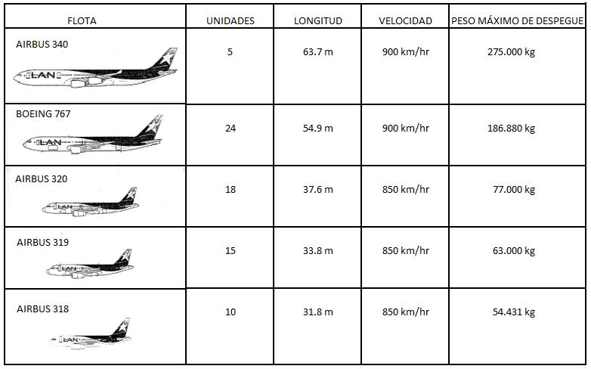
2. Descripción del problema
Flota de LAN (2008)
Notes:
Capacidad
Airbus 340: 295-335-3 75
Airbus 320: 148-180
Airbus 319: 124-156
Airbus 318: 100-117
Boeing 767: 218-269-350

Slide 20
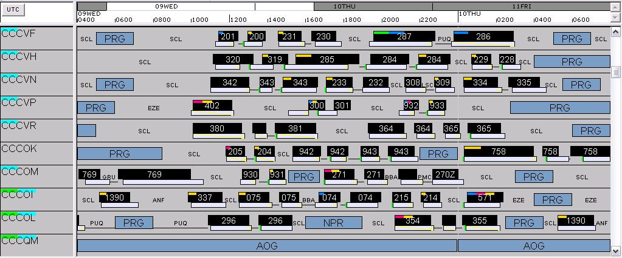
2. Descripción del problema
Tiempo
Itinerario
Aviones
Mantenimiento
programado
Vuelo 337, entre Antofagasta y Santiago
Mantenimiento no programado
Notes:
Tramos
Holguras
Turn- Around

Slide 21
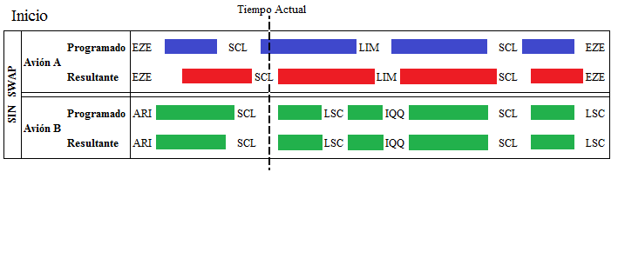
2. Descripción del problema
Ejemplo Swap
Notes:
2 aviones
- atrasado
- no atrasado
Tiempos: linea temporal (parte de un día)
Tiempo actual
Se busca coincidencia de origen y destino, que produzca ganancia de minutos

Slide 22
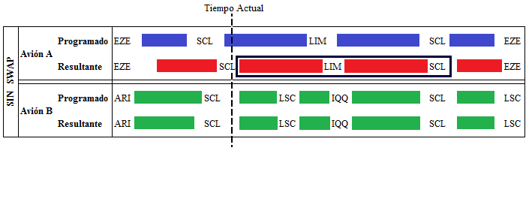
2. Descripción del problema
Ejemplo Swap
Notes:
Tramo factible de rotar…
Profundidad= 2

Slide 23
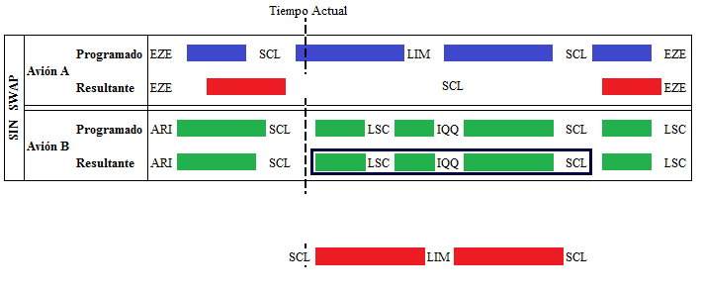
2. Descripción del problema
Ejemplo Swap
Notes:
Segundo tramo factible de rotar con el anterior

Slide 24
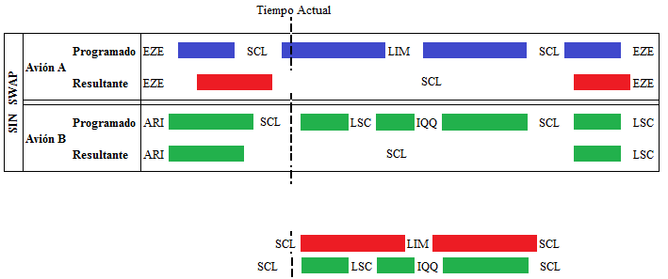
2. Descripción del problema
Ejemplo Swap

Slide 25
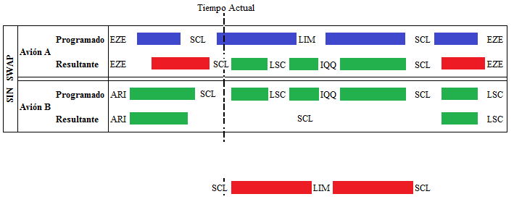
2. Descripción del problema
Ejemplo Swap
Notes:
Tramos de B se asignan a A

Slide 26
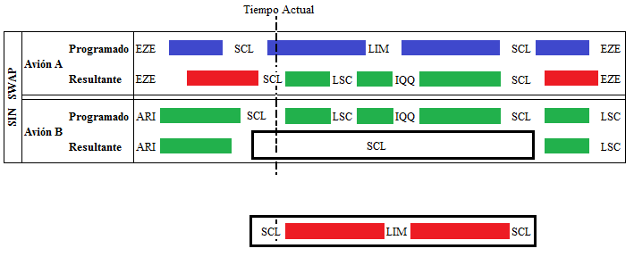
2. Descripción del problema
Ejemplo Swap
Notes:
Tramos de A (atrasados) se asignan a B

Slide 27
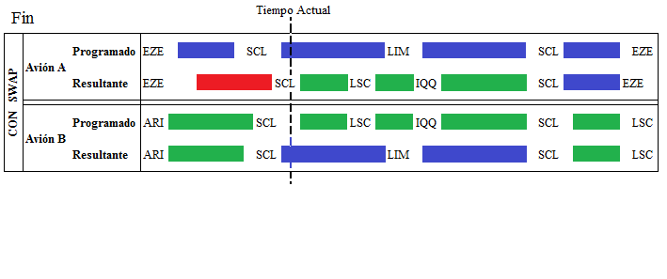
2. Descripción del problema
Ejemplo Swap
Notes:
Resultado:
Se elimina el atraso en los tramos antes rojos…
Los 2 reasignados
El posterior SCL-EZE

